Slide 1
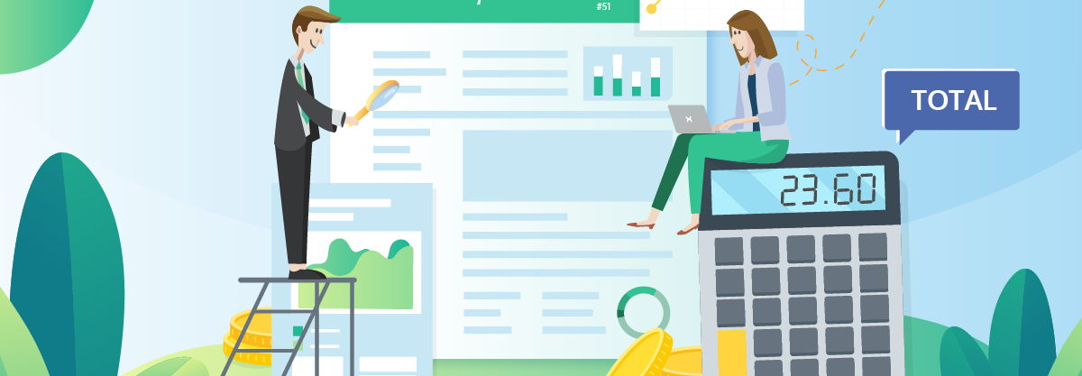
Gestor e Orçamentos Perfil Strong, lda
Rafael Amorim 98197
Tiago Alves 104110
Luis Bastião
Base de dados – 2022/2023

Slide 2
Introdução
O sistema consiste em gerir todo o processo logístico de um empresa de Alumínios.
Este serviço permite a criação de uma ficha de cliente na qual é possível inserir as medidas das portas, janelas, etc.
Permite também criar vários orçamentos.
Estrutura baseada em 12 entidades que quando especificadas para a Entidade de Relação aumentam para 16 entidades.
Notes:
Este serviço tem diversas funcionalidades, sendo a principal permitir criar uma ficha para um cliente onde este pode inserir tudo o que diz respeito à obras a realizar sua na casa.
A partir das escolhas do cliente o nosso sistema vai criar vários orçamentos.
E finalmente para conseguirmos satisfazer todos os requisitos estruturámos o nosso trabalho com 12 entidades que depois no ER aumentaram para 16.

Slide 3
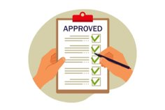
requisitos
Consultar pelas característica dos funcionários, clientes, fornecedores, projetos e encomendas.
Inserir e remover clientes, funcionários, responsáveis.
Confirmar datas de chegada e pedir novas encomendas.
Criar orçamentos consoantes as preferências dos clientes.

Slide 4
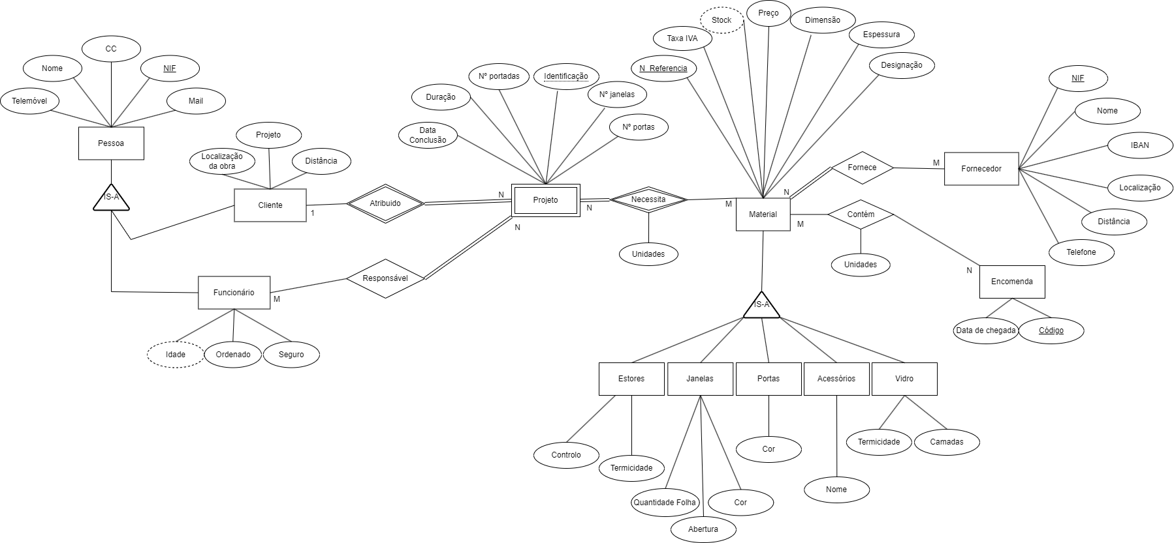
Diagrama relação entidade
Notes:
Alterámos em relacao ao primeiro tirámos a relaçao que a encomenda tinha com o projeto;
Várias entidades para melhor classificar o material;
E alguns atributos em falta como o telefone do fornecedor.

Slide 5
Ficheiros sql
CreateTable.sql - Criação das tabelas da base de dados, de acordo com o esquema relacional;
DropTableProj.sql - Eliminação das tabelas da base;
Inserts.sql - Inserção de dados nas tabelas;
Queries.sql – Queries de menor tamanho:
Listar informação de funcionários, projetos, clientes;
Listar funcionários responsáveis e não responsáveis por projetos;

Slide 6
Ficheiros sql
Triggers.sql:
Delete_projeto1 -> decrementa stock e apaga as restantes referências
Delete_projeto2 -> atualiza tabela do cliente se não tiver mais projetos
Delete_cliente -> também elimina projetos
Encomenda_arrival -> atualiza stock
Responsavel_projeto -> máximo de projetos por funcionário
Procedures.sql:
Add_cliente
Add_funcionário
Notes:
Apagar projeto (instead of delete) > apaga referências na tabela responsavel, necessita e finalmente de projeto;
Apagar projeto 2 (after delete) > em vez de apagar o cliente associado a um projeto, se este não tiver mais projetos, o atributo projeto toma o valor 'Sem'.
Apagar cliente (instead of insert) > referencias (apaga cliente e tudo o que esteja responsável com seus projetos);
Chegada de encomenda (instead of delete) -> adiciona ao stock e remove encomenda;
SPs > para quando adicionamos cliente adicionar logo a pessoa também

Slide 7
Ficheiros sql
UDFs:
ListarMateriaisProjeto -> Dado um ID do projeto devolve apenas os materiais desse projeto.
ListarMateriaisPorPreco -> Dado um valor máximo e o material necessário, devolve
Dist_Total -> Permite calcular a distância percorrida no total, para descontar.
CalcularOrcamento -> Dado um ID do projeto tem-se em consideração a seguinte soma:
Mão de obra + Preço dos materiais + Transportes
Idx.sql
○ index_projeto_ID sobre a tabela projeto e atributo ID;
○ index_pessoa sobre a tabela pessoa e atributo NIF;
○ index_preco sobre a tabela material e atributo N_Referencia_preco;

Slide 8
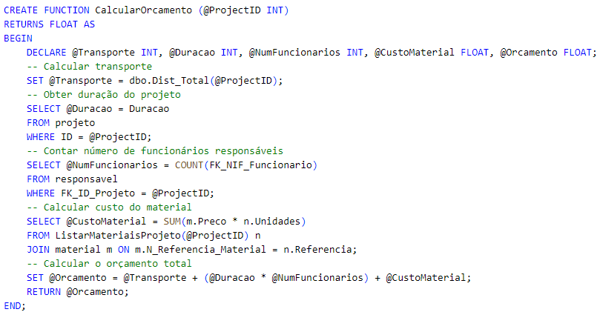
UDF

Slide 9
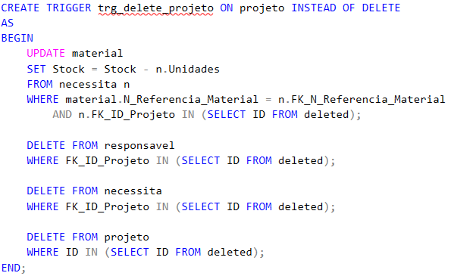
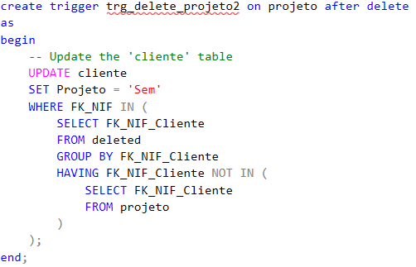
TRIGGERs
Notes:
Primeiro vai decrementar o stock do material que estava na tabela necessita para o projeto;
Remove responsaveis do projeto, necessita (material) e finalmente delete ao projeto;
O segundo é um trigger after delete dá update ao atributo do cliente se não tiver mais projetos

Slide 10
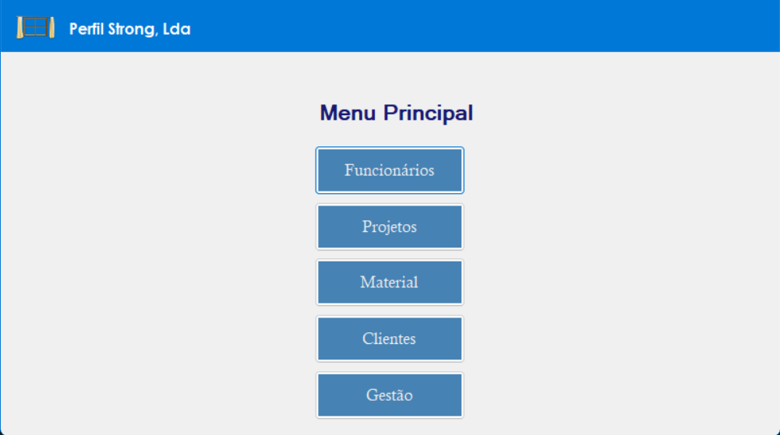
demo

